Slide 1
第三章 关系数据库
  3.1 关系模型概述
  3.2 关系数据结构
  3.3 关系的完整性
  3.4 关系代数
  3.5 关系演算
  3.6 小结

Slide 2
3.4 关系代数
概述
传统的集合运算
专门的关系运算

Slide 3
概述
1.关系代数
一种抽象的查询语言
  用对关系的运算来表达查询

Slide 4
概述
2．关系代数运算的三个要素
  运算对象：关系
  运算结果：关系
  运算符：两类

Slide 5
概述
3.关系代数运算符：
集合运算符
  将关系看成元组的集合
  运算是从关系的“水平”方向即行的角度来进行
专门的关系运算符
  不仅涉及行而且涉及列
算术比较符
  辅助专门的关系运算符进行操作
逻辑运算符
  辅助专门的关系运算符进行操作

Slide 6
概述
关系代数运算符
运算符 | 含义 | 运算符 | 含义
集合 运算 符 | ∪ - ∩ × | 并 差 交 广义笛卡尔积 | 比较运算符 | ＞ ≥ ＜ ≤ ＝ ≠ | 大于 大于等于 小于 小于等于 等于 不等于

Slide 7
概述
关系代数运算符
运算符 | 含义 | 运算符 | 含义
专门的关系 运算符 | σ π ÷ | 选择 投影 连接 除 | 逻辑运算符 | ¬ ∧ ∨ | 非 与 或

Slide 8
概述
4．关系代数运算的分类
  传统的集合运算
    并、差、交、广义笛卡尔积
  专门的关系运算
    选择、投影、连接、除

Slide 9
概述
5．表示记号
（1） R，t∈R，t[A_{i}]
设关系模式为R(A₁，A₂，…，A_{n})
它的一个关系设为R。t∈R表示t是R的一个元组
t[A_{i}]则表示元组t中相应于属性A_{i}的一个分量

Slide 10
概述
（2） A，t[A]， A
  若A={A_{i1}，A_{i2}，…，A_{ik}}，其中A_{i1}，A_{i2}，…，A_{ik}是A₁，A₂，…，A_{n}中的一部分，则A称为属性列或域列。t[A]=(t[A_{i1}]，t[A_{i2}]，…，t[A_{ik}])表示元组t在属性列A上诸分量的集合。A则表示{A₁，A₂，…，A_{n}}中去掉{A_{i1}，A_{i2}，…，A_{ik}}后剩余的属性组。

Slide 11
概述
（3） t_{r} t_{s}
  R为n目关系，S为m目关系。t_{r} ∈R，t_{s}∈S，
  t_{r} t_{s}称为元组的连接。它是一个n + m列的元组，前n个分量为R中的一个n元组，后m个分量为S中的一个m元组。

Slide 12
概述
4）象集Z_{x}
  给定一个关系R（X，Z），X和Z为属性组。当t[X]=x时，x在R中的象集（Images Set）为：
  Z_{x}={t[Z]|t ∈R，t[X]=x}
  它表示R中属性组X上值为x的诸元组在Z上分量的集合。

Slide 13
象集举例
X
Z
A
B
C
在关系R中，
A可以取四个值{a1，a2，a3，a4}
a₁的象集为 {(b₁，c₂)，(b₂，c₃)，(b₂，c₁)}
a₂的象集为 {(b₃，c₇)，(b₂，c₃)}
a₃的象集为 {(b₄，c₆)}
a₄的象集为 {(b₆，c₆)}
a₁
b₁
c₂
a₂
b₃
c₇
a₃
b₄
c₆
a₁
b₂
c₃
a₄
b₆
c₆
a₂
b₂
c₃
a₁
b₂
c₁
R

Slide 14
3.4 关系代数
概述
传统的集合运算
专门的关系运算

Slide 15
2.4.1 传统的集合运算
并
差
交
广义笛卡尔积

Slide 16
1. 并（Union）
R和S
  具有相同的目n（即两个关系都有n个属性）
  相应的属性取自同一个域
R∪S
  仍为n目关系，由属于R或属于S的元组组成
  R∪S = { t|t ∈ R∨t ∈S }

Slide 17
并
A | B | C
a1 | b1 | c1
a1 | b2 | c2
a2 | b2 | c1
R
A | B | C
a1 | b1 | c1
a1 | b2 | c2
a1 | b3 | c2
a2 | b2 | c1
R∪S
A | B | C
a1 | b2 | c2
a1 | b3 | c2
a2 | b2 | c1
S

Slide 18
2. 差（Difference）
R和S
  具有相同的目n
  相应的属性取自同一个域
R - S
  仍为n目关系，由属于R而不属于S的所有元组组成
R -S = { t|t∈R∧t∉S }

Slide 19
差
A | B | C
a1 | b1 | c1
a1 | b2 | c2
a2 | b2 | c1
R
R-S
A | B | C
a1 | b1 | c1
A | B | C
a1 | b2 | c2
a1 | b3 | c2
a2 | b2 | c1
S

Slide 20
3. 交（Intersection）
R和S
  具有相同的目n
  相应的属性取自同一个域
R∩S
  仍为n目关系，由既属于R又属于S的元组组成
  R∩S = { t|t ∈ R∧t ∈S }
  R∩S = R –(R-S）

Slide 21
交
A | B | C
a1 | b1 | c1
a1 | b2 | c2
a2 | b2 | c1
R
A | B | C
a1 | b2 | c2
a2 | b2 | c1
R ∩ S
A | B | C
a1 | b2 | c2
a1 | b3 | c2
a2 | b2 | c1
S

Slide 22
4. 广义笛卡尔积（Extended Cartesian Product）
R
  n目关系，k₁个元组
S
  m目关系，k₂个元组
R×S
  列：（n+m）列的元组的集合
    元组的前n列是关系R的一个元组
    后m列是关系S的一个元组
  行：k₁×k₂个元组
    R×S = {t_{r} t_{s} |t_{r} ∈R ∧ t_{s}∈S }细化为
此处笛卡尔积的元素是元组，广义笛卡尔积

Slide 23
广义笛卡尔积
A | B | C
a1 | b1 | c1
a1 | b1 | c1
a1 | b1 | c1
a1 | b2 | c2
a1 | b2 | c2
a1 | b2 | c2
a2 | b2 | c1
a2 | b2 | c1
a2 | b2 | c1
A | B | C
a1 | b2 | c2
a1 | b3 | c2
a2 | b2 | c1
a1 | b2 | c2
a1 | b3 | c2
a2 | b2 | c1
a1 | b2 | c2
a1 | b3 | c2
a2 | b2 | c1
A | B | C
a1 | b1 | c1
a1 | b2 | c2
a2 | b2 | c1
R
R × S
A | B | C
a1 | b2 | c2
a1 | b3 | c2
a2 | b2 | c1
S

Slide 24
3.4 关系代数
概述
传统的集合运算
专门的关系运算

Slide 25
3.4.2 专门的关系运算
选择
投影
连接
除

Slide 26
1. 选择（Selection）
1) 选择又称为限制（Restriction）
2) 选择运算符的含义
  在关系R中选择满足给定条件的诸元组
  σ_{F}(R) = {t | t∈R ∧ F(t)= '真'}
  F：选择条件，是一个逻辑表达式，基本形式为：
  [¬( ] X₁θY₁ [ )][φ [¬( ] X₂θY₂ [ )]]…
    θ：比较运算符（＞，≥，＜，≤，＝或<>）
    X₁，Y₁等：属性名、常量、简单函数；属性名也可以用它的序号来代替；
    φ：逻辑运算符（∧或∨）
    [ ]：表示任选项
    …：表示上述格式可以重复下去

Slide 27
选择
3) 选择运算是从行的角度进行的运算
4) 举例
  设有一个学生-课程数据库（样板数据库），包括学生关系Student、课程关系Course和选修关系SC。
σ

Slide 28
选择
Student
学 号
Sno
姓 名
Sname
性 别
Ssex
年 龄
Sage
所 在 系
Sdept
95001
李勇
男
20
CS
95002
刘晨
女
19
IS
95003
王敏
女
18
MA
95004
张立
男
19
IS
(a)

Slide 29
选择
Course
课程号
课程名
先行课
学分
Cno
Cname
Cpno
Ccredit
1
数据库
5
4
2
数学
2
3
信息系统
1
4
4
操作系统
6
3
5
数据结构
7
4
6
数据处理
2
7
PASCAL语言
6
4
(b)

Slide 30
选择
SC
学 号
课 程 号
成 绩
Sno
Cno
Grade
95001
1
92
95001
2
85
95001
3
88
95002
2
90
95002
3
80
(c)

Slide 31
选择
[例1] 查询信息系（IS系）全体学生
σ_{Sdept} _{= 'IS'} (Student)
或 σ_{5 ='IS'} (Student)
结果：
Sno
Sname
Ssex
Sage
Sdept
95002
刘晨
女
19
IS
95004
张立
男
19
IS

Slide 32
选择
[例2] 查询年龄小于20岁的学生
σ_{Sage < 20}(Student)
或 σ_{4 < 20}(Student)
结果：
Sno
Sname
Ssex
Sage
Sdept
95002
刘晨
女
19
IS
95003
王敏
女
18
MA
95004
张立
男
19
IS

Slide 33
2. 投影（Projection）
1）投影运算符的含义
  从R中选择出若干属性列组成新的关系
  π_{A}(R) = { t[A] | t ∈R }
    A：R中的属性列

Slide 34
2. 投影（Projection）
2）投影操作主要是从列的角度进行运算
  但投影之后不仅取消了原关系中的某些列，而且还可能取消某些元组（避免重复行）
π

Slide 35
投影
3) 举例
[例3] 查询学生的姓名和所在系
  即求Student关系上学生姓名和所在系两个属性上的投影
  π_{Sname，Sdept}(Student)
  或 π_{2，5}(Student)
  结果：
Sname
Sdept
李勇
CS
刘晨
IS
王敏
MA
张立
IS

Slide 36
投影
[例4] 查询学生关系Student中都有哪些系
π_{Sdept}(Student)
结果：
Sdept
投影运算可能缩减元组个数！！
CS
IS
MA

Slide 37
3. 连接（Join）
1）连接也称为θ连接
2）连接运算的含义
  从两个关系的笛卡尔积中选取属性间满足一定条件的元组
  R S = { | t_{r} ∈ R∧t_{s} ∈S∧t_{r}[A]θt_{s}[B] }
    A和B：分别为R和S上度数相等且可比的属性组
    θ：比较运算符
  连接运算从R和S的广义笛卡尔积R×S中选取（R关系）在A属性组上的值与（S关系）在B属性组上值满足比较关系的元组。
AθB
t_{r} t_{s}

Slide 38
连接
3）两类常用连接运算
  等值连接（equijoin）
    什么是等值连接
      θ为“＝”的连接运算称为等值连接
    等值连接的含义
      从关系R与S的广义笛卡尔积中选取A、B属性值相等的那些元组，即等值连接为：
    R S = { | t_{r} ∈R∧t_{s} ∈S∧t_{r}[A] = t_{s}[B] }
A=B
t_{r} t_{s}

Slide 39
连接
自然连接（Natural join）
  什么是自然连接
    自然连接是一种特殊的等值连接
      两个关系中进行比较的分量必须是相同的属性组
      在结果中把重复的属性列去掉
  自然连接的含义
  R和S具有相同的属性组B
  R S = { | t_{r} ∈R∧t_{s} ∈S∧t_{r}[B] = t_{s}[B] }
t_{r} t_{s}[U-B]

Slide 40
连接
4）一般的连接操作是从行的角度进行运算。
自然连接还需要取消重复列，所以是同时从行和列的角度进行运算。
R
AθB
S

Slide 41
连接
5）举例
[例5]
B
E
b₁
3
A
B
C
b₂
7
a₁
b₁
5
b₃
10
a₁
b₂
6
a₂
b₃
8
b₃
2
a₂
b₄
12
b₅
2
R
S

Slide 42
连接
R S
C＜E
A
R.B
C
S.B
E
a₁
b₁
5
b₂
7
a₁
b₁
5
b₃
10
a₁
b₂
6
b₂
7
a₁
b₂
6
b₃
10
a₂
b₃
8
b₃
10

Slide 43
连接
等值连接 R S
R.B=S.B
A
R.B
C
S.B
E
a₁
b₁
5
b₁
3
a₁
b₂
6
b₂
7
a₂
b₃
8
b₃
10
a₂
b₃
8
b₃
2

Slide 44
连接
自然连接 R S
A
B
C
E
a₁
b₁
5
3
a₁
b₂
6
7
a₂
b₃
8
10
a₂
b₃
8
2

Slide 45
悬浮元组：被舍弃的元组
外连接：如果把舍弃的元组也保存在结果关系中，而在其他属性上填空值(Null)，这种连接就叫做外连接（OUTER JOIN）。
左外连接：如果只把左边关系R中要舍弃的元组保留就叫做左外连接(LEFT OUTER JOIN或LEFT JOIN)
右外连接：如果只把右边关系S中要舍弃的元组保留就叫做右外连接(RIGHT OUTER JOIN或RIGHT JOIN)。

Slide 46
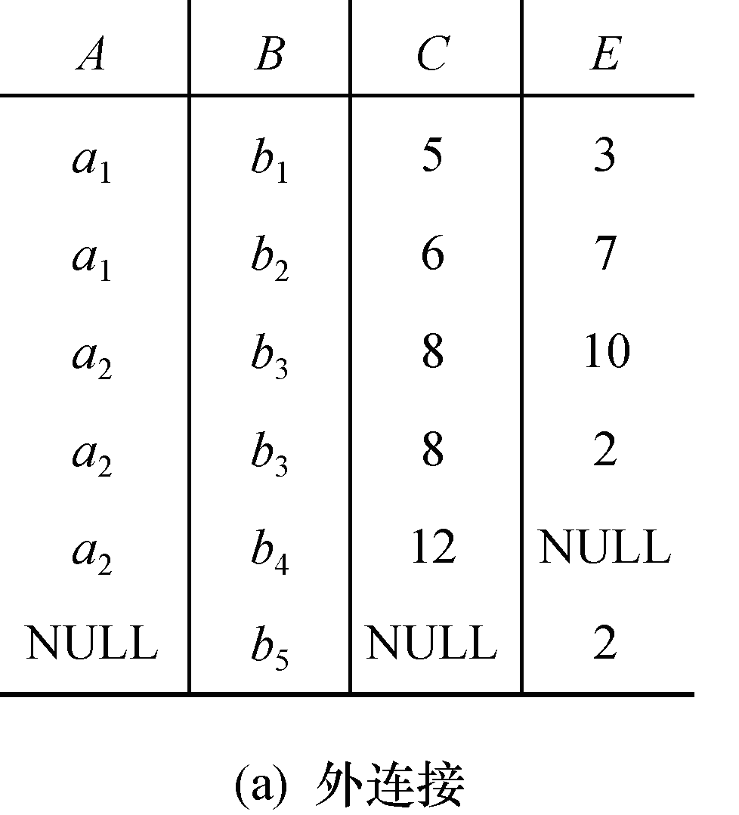
下图是关系R和关系S的外连接

Slide 47
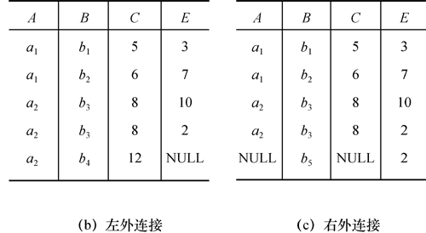
图(b)是关系R和关系S的左外连接,图(c)是右外连接

Slide 48
4. 除（Division）
给定关系R (X，Y) 和S (Y，Z)，其中X，Y，Z为属性组。R中的Y与S中的Y可以有不同的属性名，但必须出自相同的域集。R与S的除运算得到一个新的关系P(X)，P是R中满足下列条件的元组在X属性列上的投影：元组在X上分量值x的象集Y_{x}包含S在Y上投影的集合。
  R÷S = {t_{r} [X] | t_{r} ∈ R∧π_{Y} (S) ⊆ Y_{x} }
  Y_{x}：x在R中的象集，x = t_{r}[X]

Slide 49
除
2）除操作是同时从行和列角度进行运算
R
÷
S

Slide 50
求R÷S的操作步骤如下：
(1)将R中属性分为两个集合X和Y，
R(X,Y），其中Y就是S中的前半部分
属性的集合,S(Y,Z)。
(2)若X的某个值x的象集Yx
Yx={t[Y]∣t∈R∧t[X]=x}
包含S表中t[Y]的所有元组 ，则
将x放入结果集中。

Slide 51
例如：
X
Y
Y
R
S
A | B | C | D
a | b | c | d
a | b | e | f
a | b | d | e
b | c | e | f
e | d | c | d
e | d | e | f
C | D
c | d
e | f
当x=(b,c)时，其象集Y_{x}为：
C | D
e | f

Slide 52
当x=(a,b)时，其象集Y_{x}为：
当x=(e,d)时，其象集Y_{x}为：
C | D
c | d
e | f
d | e
C | D
c | d
e | f
X
R÷S的结果为：
A | B
a | b
e | d

Slide 53
除
3）举例
[例6]
A
B
C
B
C
D
a₁
b₁
c₂
b₁
c₂
d₁
S
a₂
b₃
c₇
b₂
c₁
d₁
R
a₃
b₄
c₆
b₂
c₃
d₂
a₁
b₂
c₃
a₄
b₆
c₆
R÷S
a₂
b₂
c₃
A
a₁
b₂
c₁
a₁

Slide 54
分析：
在关系R中，A可以取四个值{a1，a2，a3，a4}
  a₁的象集为 {(b₁，c₂)，(b₂，c₃)，(b₂，c₁)}
  a₂的象集为 {(b₃，c₇)，(b₂，c₃)}
  a₃的象集为 {(b₄，c₆)}
  a₄的象集为 {(b₆，c₆)}
S在(B，C)上的投影为
{(b1，c2)，(b2，c1)，(b2，c3) }
只有a₁的象集包含了S在(B，C)属性组上的投影
所以 R÷S ={a₁}

Slide 55
5．综合举例
以学生-课程数据库为例
[例7] 查询至少选修1号课程和3号课程的学生号码
  首先建立一个临时关系K：
  然后求：π_{Sno.Cno}(SC)÷K
Cno
1
3

Slide 56
综合举例
例 7 π_{Sno.Cno}(SC)
95001象集{1，2，3}
95002象集{2，3}
π_{Cno}(K)={1，3}
于是：π_{Sno.Cno}(SC)÷K={95001}
Sno
Cno
95001
1
95001
2
95001
3
95002
2
95002
3

Slide 57
综合举例
[例 8] 查询选修了2号课程的学生的学号。
π_{Sno}（σ_{Cno='2'}（SC））
＝｛ 95001，95002｝

Slide 58
综合举例
[例9] 查询至少选修了一门其直接先行课为5号课程的学生姓名。
（1）根据题目确定要输出的列为：Sname,都在Student表中；
（2）根据题意，先行课程名为“5”，则选择的条件为Cpno=’5’，因为Cpno在Course表中，所以也要用到Course表；
（3）根据1，2两步确定用到的表名集为{Student,Course};
（4）因为表名集中两个表，则要用自然连接将它们连接起来，但因为这个两表不存在共同的列，不能进行自然连接。因此要加入中间表，中间表中应含有能与其它两个表进行自然连接的公共列，这个表就是SC。将选择条件Cpno=‘5’作用于自然连接后产生的新表上，并用投影操作选取要输出的Sno,Cno。

Slide 59
综合举例
[例9] 查询至少选修了一门其直接先行课为5号课程的学生姓名。
直接先行课为5号课程的课程
σ_{Cpno=‘5’}(Course)
选修了这些课程的学生学号
π_{Sno}( σ_{Cpno='5'}(Course) SC)
至少选修了一门其直接先行课为5号课程的学生姓名
π_{Sname} ( π_{Sno}(σ_{Cpno='5'}(Course) SC) (Student))

Slide 60
综合举例
[例9] 查询至少选修了一门其直接先行课为5号课程的学生姓名。（其它解法）
π_{Sname}(σ_{Cpno='5'}(Course SC Student))
或
π_{Sname}(σ_{Cpno='5'}(Course) SC π_{Sno，Sname}(Student))
或
π_{Sname} (π_{Sno} (σ_{Cpno='5'} (Course) SC) π_{Sno，Sname} (Student))

Slide 61
综合举例
[例10] 查询选修了全部课程的学生号码和姓名。
π_{Sno，Cno}（SC）÷π_{Cno}（Course） π_{Sno，Sname}（Student）
全部课程

Slide 62

综合举例
[例 11]求选修了课程号为 1 或 2 的课程的学生学号。并

Slide 63

综合举例
[例 12]检索至少选修课程号为 2 和 3 的课程的学生学号。交
？

Slide 64


综合举例
[例 13]求没有选修课程号为 2 的课程的学生学号。差
？

Slide 65
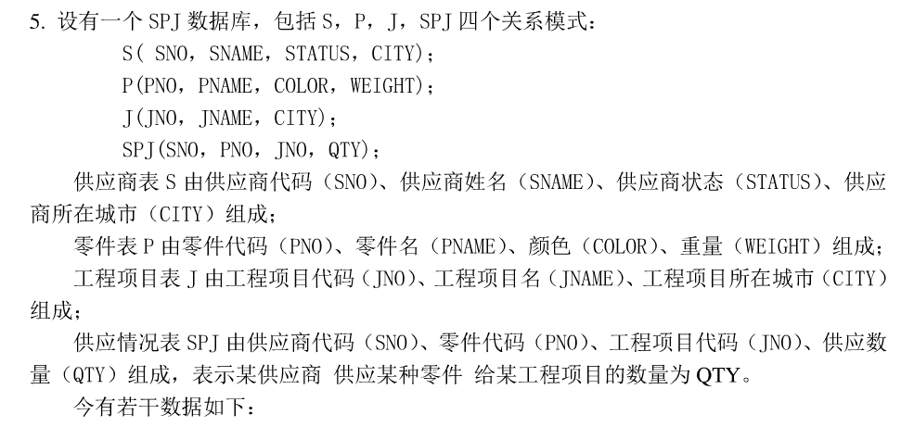
综合举例

Slide 66
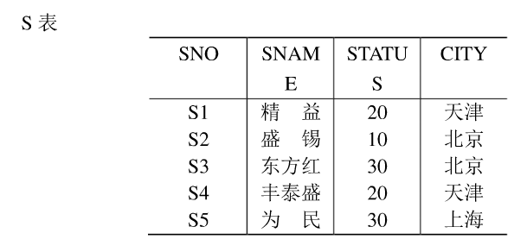

Slide 67
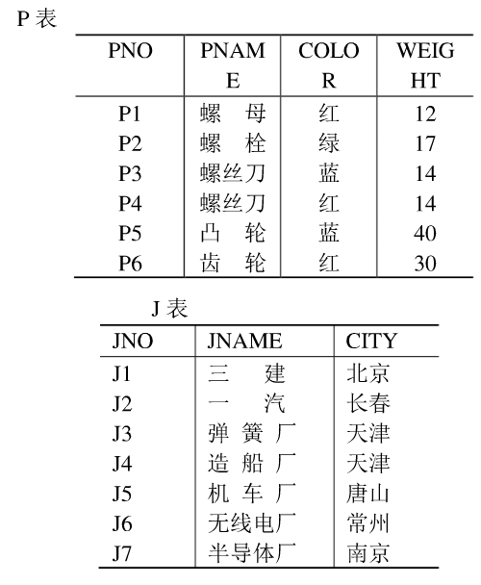

Slide 68
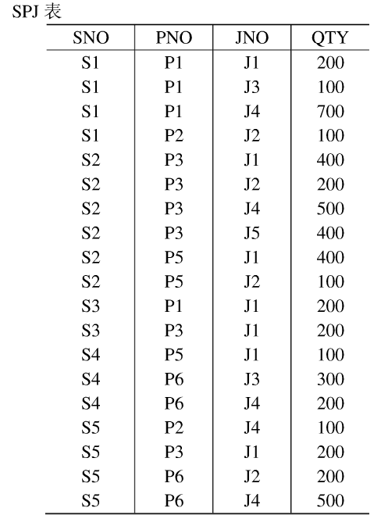

Slide 69
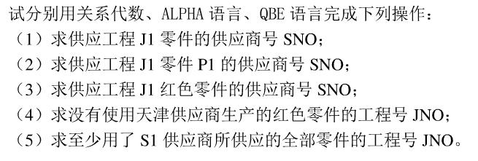


Slide 70
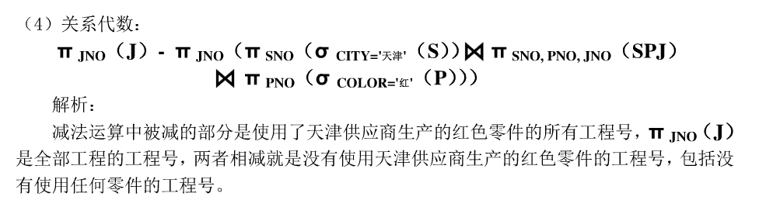
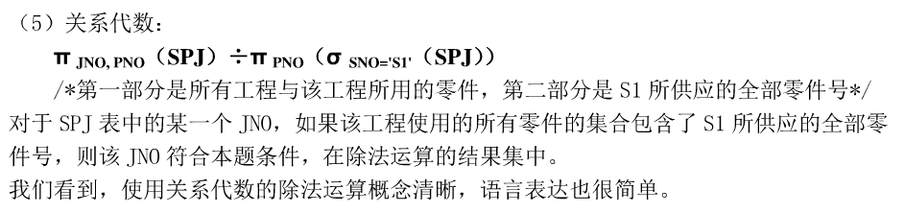

Slide 71
练习
设教学管理系统有四个关系：
  S（SNO，SNAME，AGE，SEX，SDEPT）
  [说明：学生（学号，姓名，年龄，性别,所在系）]
  C（CNO，CNAME，TNO, CREDIT）
  [说明：课程（课程号，课程名，授课教师职工号, 学分）]
  SC（SNO，CNO，GRADE）
  [说明：学生选课（学号，课程号，成绩）]
  T ( TNO, TNAME, TDEPT，TITLE,SALARY)
  [说明：教师（职工号，姓名，所在系, 职称，工资）]

Slide 72
1. 查询王伟老师的基本信息。
σ_{Tname=’}王伟’(T)
2. 查询王伟老师所教课程的课程名和学分。
∏cname, credit(σ_{Tname=’}王伟’(T C))

Slide 73
3. 查询计算机系选修数据库学生的成绩, 结果要求显示学生姓名，成绩。
∏sname,grade(σ_{sdept=‘}计算机’∧cname=’ 数据库’(S SC C)
4. 查询选修了所有王伟老师所教课程的学生的学号。
∏sno,cno ÷ ∏cno(σ_{Tname=’}王伟’(T C))

Slide 74
小结
● 关系代数运算
  关系代数运算
    并、差、交、笛卡尔积、投影、选择、连接、除
  基本运算
    并、差、笛卡尔积、投影、选择
  交、连接、除
    可以用5种基本运算来表达
    引进它们并不增加语言的能力，但可以简化表达

